Slide 1
Scuole 2.0 invites innovative schools from across Europe - 11 May 2011, Roma
Pannello 2:
Un modo d’insegnare personalizzato , grazie a una organizzazione innovativa dello spazio e del tempo
Preferenze per metodi diversi di apprendimento e ritmi diversi tra studenti
«Tutti insieme - tutti la stessa cosa» non funziona più
Nuovo modello organizzativo dell’apprendimento
Personalizzazione possibile grazie alle TIC

Slide 2
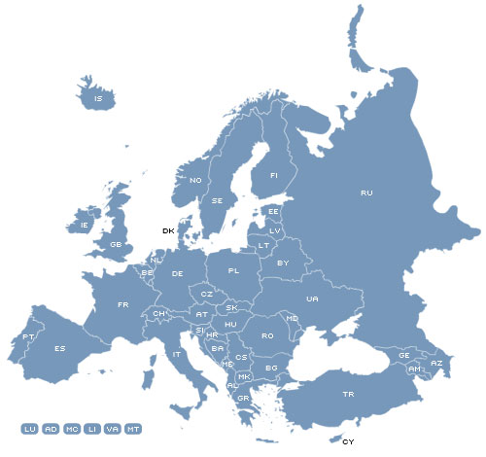
Hellerup school
Gentofte, Denmark
650 students
Primary & lower secondary education
Corlaer College
Nijkerk, The Netherlands
1400 students
Upper secondary education (general and vocational)
Lycée pilote innovant international
Poitiers, France
440 students
Upper secondary education

